Slide 1
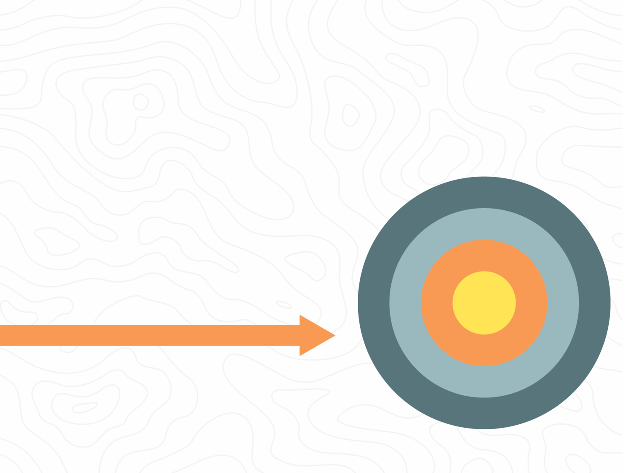
Mapping mot norsk WebDewey
Viola Kuldvere, Heidi Konestabo,
Dan Michael O. Heggø,
Kristine Aalrust Kristoffersen
Mapping mot norsk WebDewey
2017-19-01

Slide 2
Hva – Hvorfor – Hvordan
Hva er mapping?
Hvorfor mapper vi?
Hvordan mapper vi?
Prosjektet er finansiert av Nasjonalbiblioteket
Les mer i brosjyren, styringsdokumentet og tidligere presentasjoner på prosjektsiden: ub.uio.no/om/prosjekter

Slide 3
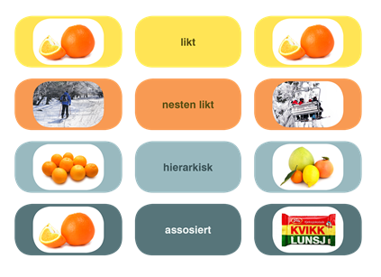
Hva – Hvorfor – Hvordan
Hva er mapping?
Mapping vil si å etablere relasjoner mellom begreper i to ulike vokabularer
Humord og
Realfags–
termer
og
Humord
Norsk
WebDewey
Mål for prosjektet er å mappe Realfagstermer og Humord mot norsk WebDewey

Slide 4
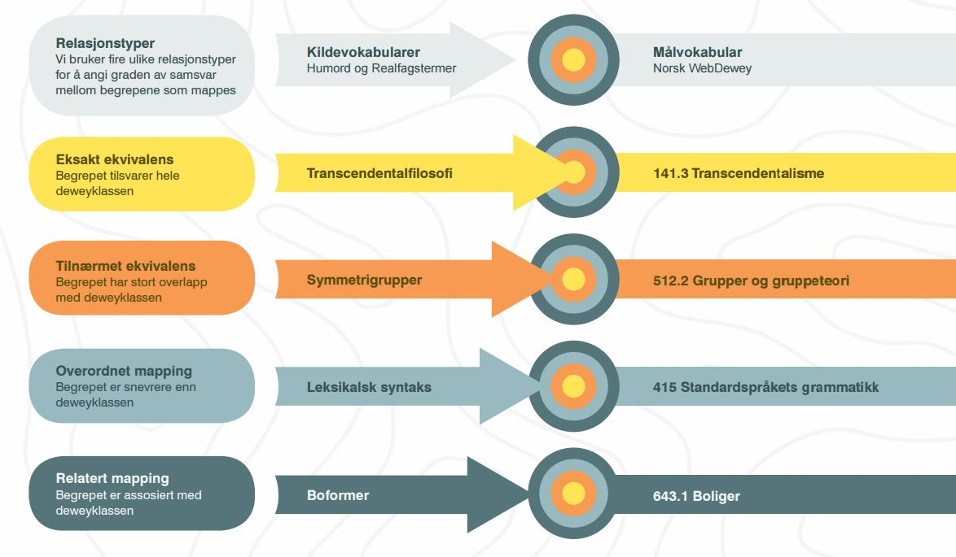
Relasjonstyper

Slide 5
Et emne kan mappes til flere deweyklasser
Hester
599.6655 «Equus caballus (hester)»
Hester
636.1 «Hester - husdyrhold»
Hester
357.2 «Remonteskoler»
Hester
615.851581 «Hester - terapeutisk bruk»

Slide 6
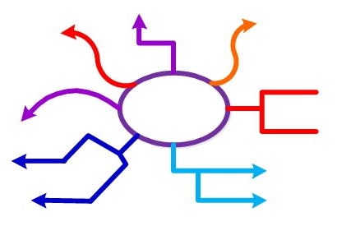
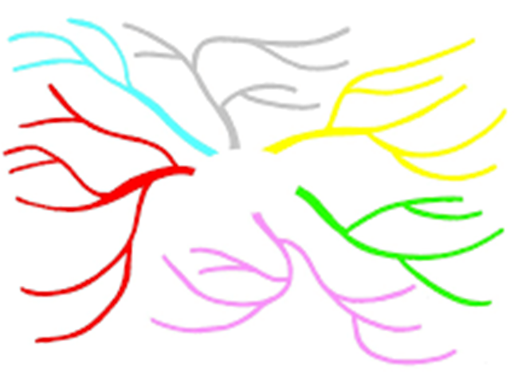
Hva – Hvorfor – Hvordan
Hva er mapping?
Å mappe er som å lage koblinger mellom ulike kart over kunnskapsuniverset
Humord
Fraseologi
Realfagstermer
Dewey
Solformørkelser

Slide 7
Hva – Hvorfor – Hvordan
Hva er mapping?
Interoperabilitet mellom vokabularer
Hvorfor er dette nyttig?

Slide 8
Hva – Hvorfor – Hvordan
Hvorfor mapper vi?
UBs målsetting:
Bibliotekets hovedoppgave er å støtte universitetets formål innen forskning, utdanning, formidling og innovasjon

Slide 9
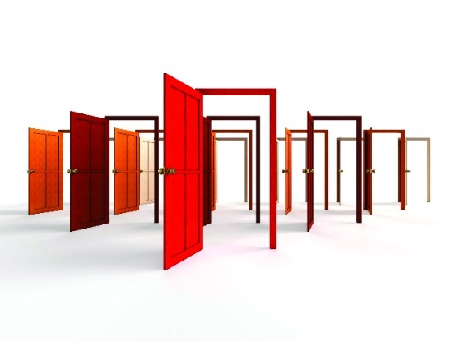
Hva – Hvorfor – Hvordan
Tilgjengelighet
Vekst
Globalisering
Teknologi

Slide 10
Hva – Hvorfor – Hvordan
«Sørge for gode gjenfinningsmuligheter i en stadig voksende informasjonsmengde».
Tilgjengelighet
Sluttbrukerne:
søk på tvers av samlinger og språk
importerte poster blir søkbare med våre egne emneord
Bibliotekpersonalet:
støtte i indekseringsarbeidet

Slide 11
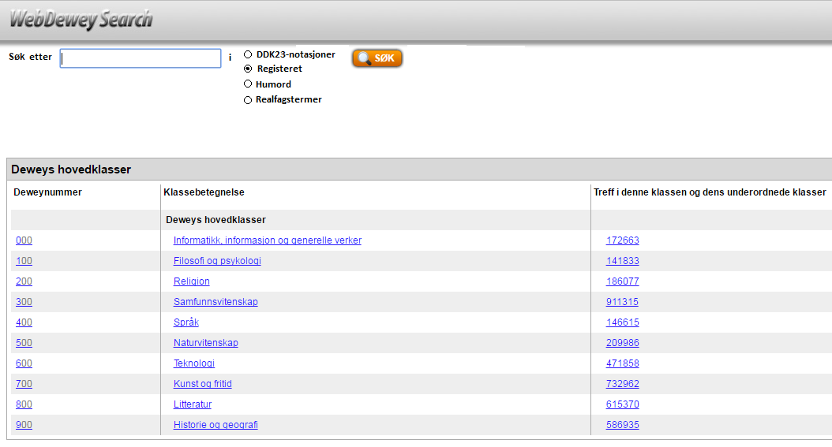
Hva – Hvorfor – Hvordan
Søk for sluttbrukere: WebDeweySearch

Slide 12
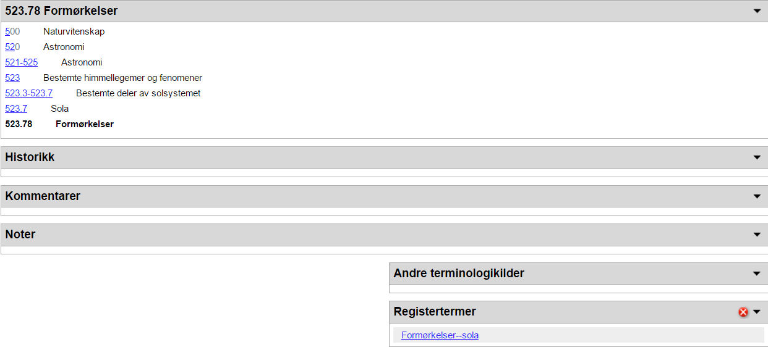
Hva – Hvorfor – Hvordan
Støtte i indekseringsarbeidet for bibliotekpersonale

Slide 13
Hva – Hvorfor – Hvordan
«Gi brukerne utvidet tilgang til fysiske og digitale samlinger».
Vekst
Vekst i egen katalog: Importerte poster uten våre metadata, men med dewey-klassifikasjon
Våre mappinger publiseres som lenkede data til bruk på den semantiske veven: Potensiale for utnyttelse utenom UB og utenfor biblioteksammenheng

Slide 14
Hva – Hvorfor – Hvordan
UBs kjerneverdier: Kvalitet, åpenhet og tilgjengelighet
Kvalitetsheving av egne vokabularer (Humord, Realfagstermer og UBs emneregister) ved rettinger og forbedringer
Kvalitetsheving av WebDewey ved rettinger og nummerbygging (1/4 av all nummerbygging)
Kompetanseheving av personalet

Slide 15
Hva – Hvorfor – Hvordan
Prosjektet bringer oss i kontakt med nasjonalt og internasjonalt kompetansemiljø innenfor metadata
Nybrottsarbeid: anvendelse av ISO 25964-2
Utarbeiding av EDUG recommendations for mapping
Nasjonalbiblioteket/WebDewey-redaksjonen, Biblioteksentralen, EDUG, OCLC, Pansoft
«Samarbeide på tvers av institusjons- og landegrenser for å bli best mulig».
«Utvikle strategiske partnerskap gjennom internasjonalt og nasjonalt samarbeid».
Globalisering

Slide 16
Hva – Hvorfor – Hvordan
Utvikling av mappingverktøy på samme plattform som WebDewey: ccmapper (Pansoft)
OCLC ønsker å ta i bruk ccmapper
Relevans for UB-prosjektet «Visuell navigasjon» – forbedre søk ved utnyttelse av norske emnevokabularer
«Levere kunnskapskilder og tjenester med effektive brukergrensesnitt på stadig flere plattformer»
Teknologi

Slide 17
Hva – Hvorfor – Hvordan
Hvordan jobber vi?
Utarbeiding av retningslinjer
Utføring av mappinger
Utvikling av mappingverktøy

Slide 18
Hva – Hvorfor – Hvordan
Med et mappingverktøy tenker vi noe (ikke noen) som kan
foreslå mappingkandidater
tilby et effektivt grensesnitt som støtter opp om en arbeidsflyt for å jobbe seg gjennom foreslåtte mappingkandidater og legge til nye.
tilby lagring og gjenfinning av mappinger og metadata
fange opp endringer i kilde- eller målvokabular som kan påvirke eksisterende mappinger og varsle om dette.

Slide 19
Hvordan jobbe? Vi er i mars 2014
Skjermbilde fra arbeid i Google Docs i avslutningen av TORT-prosjektet

Slide 20
April–mai 2014: µmapper blir født

Slide 21
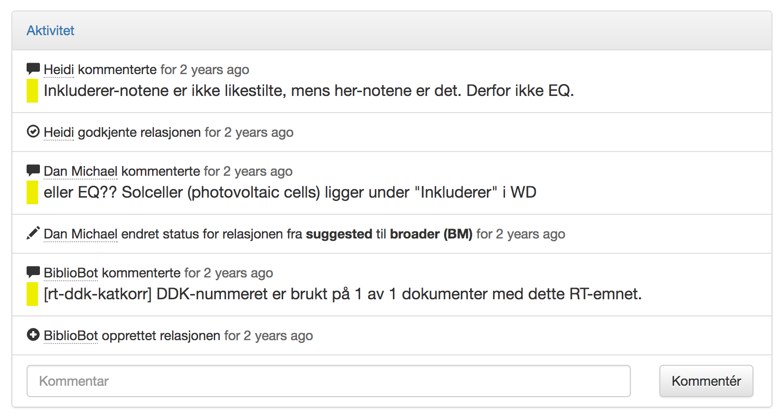
µmapper

Slide 22
Fra µmapper til CCMapper
H14/V15:
Are kommer inn. Plan: Bygge videre på ideer fra µmapper, men (1) bytte ut all teknologi til å basere seg fullstendig på RDF og lenka data, og (2) designe brukergrensesnitt på nytt fra scratch i samråd med brukerne.
Faresignal: altfor mye uprøvd og ukjent teknologi på en gang, samtidig som det er uklart hva den løser. Ingen reell vurdering av alternativer.
Samtidig i prosjektet: Innser at det er fryktelig mye vi ikke visste om Dewey (og forsåvidt om hierarkiet i Humord). Mappingretningslinjene blir til.

Slide 23
Fra µmapper til CCMapper
Mellomspill sommeren 2015:
April 2015: møte med Pansoft (som utvikler WebDewey). Avtaler å bruke Pansoft som konsulenter for å generere mappingkandidater med Solr, siden de har mye erfaring med teknologien.
... men ikke til denne bruken.
juni–august 2015: Kommunikasjonen går altfor tregt frem og tilbake og det blir ingen dynamikk som fører til nye ideer. Noen mener resultatene virker lovende, andre ikke.

Slide 24
Fra µmapper til CCMapper
Høst 2015:
Fremdeles ingen realistisk plan for hvordan CCMapper-prototypen vår skal komme opp.
Pansoft får i oppdrag å utvikle og drifte CCMapper.
(De ønsker ikke å jobbe med RDF og lenka data, men MARC21 og den samme databaseteknologien brukt i µmapper)
Kravspekk må skrives
... men ikke så fryktelig detaljert, for vi blir enige om å bruke smidig utvikling.
Setter opp og oppgraderer µmapper mens vi venter på CCMapper

Slide 25
Fra µmapper til CCMapper
Smidig utvikling (agile) baserer seg på tre (fornuftige) antakelser:
Du vil aldri klare å samle alle krav til en løsning før du begynner.
Kravene vil garantert komme til å endre seg underveis.
Det vil alltid være mer å gjøre enn man har tid til.
Hvorfra det følger at:
Man må utvikle noe som fungerer så raskt som mulig, sånn at man kan prøve det, vise det til andre, og gjennom det oppdage veien videre.
Man må utvikle systemer på en måte som gjør at de kan endres.
osv...

Slide 26
Fra µmapper til CCMapper
Januar 2016: Pansoft starter utvikling av CCMapper
Resten av året: Forsøk på smidig utvikling, men i praksis ikke så veldig smidig. Men fremover går det ihvertfall!
Desember 2016: CCMapper tas i bruk!

Slide 27
Hva – Hvorfor – Hvordan
Hvordan mapper vi rent konkret?
Datastøttet, intellektuell prosess
Demonstrasjon av verktøyet

Slide 28
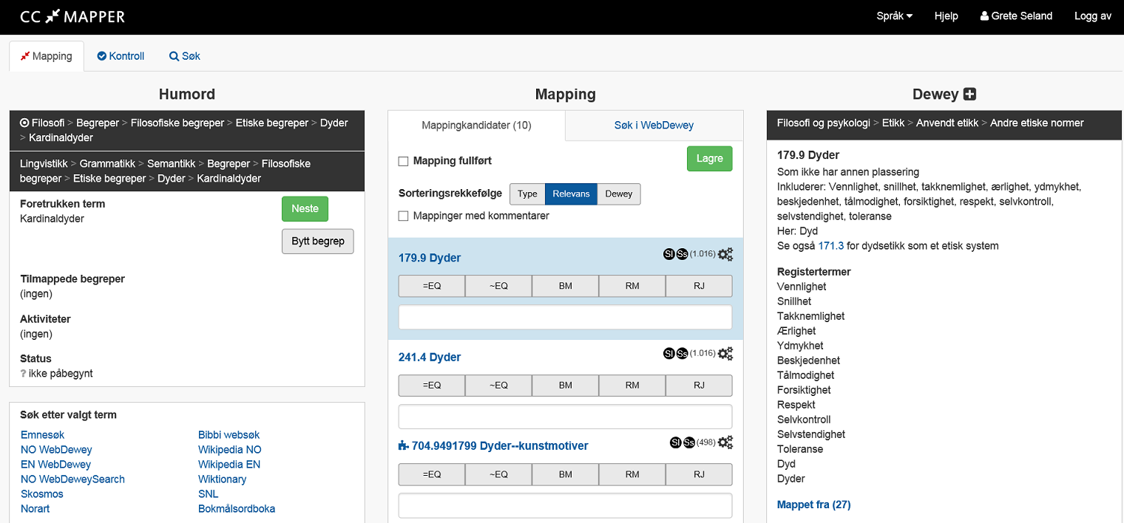
ccmapper screenshot – mapping

Slide 29
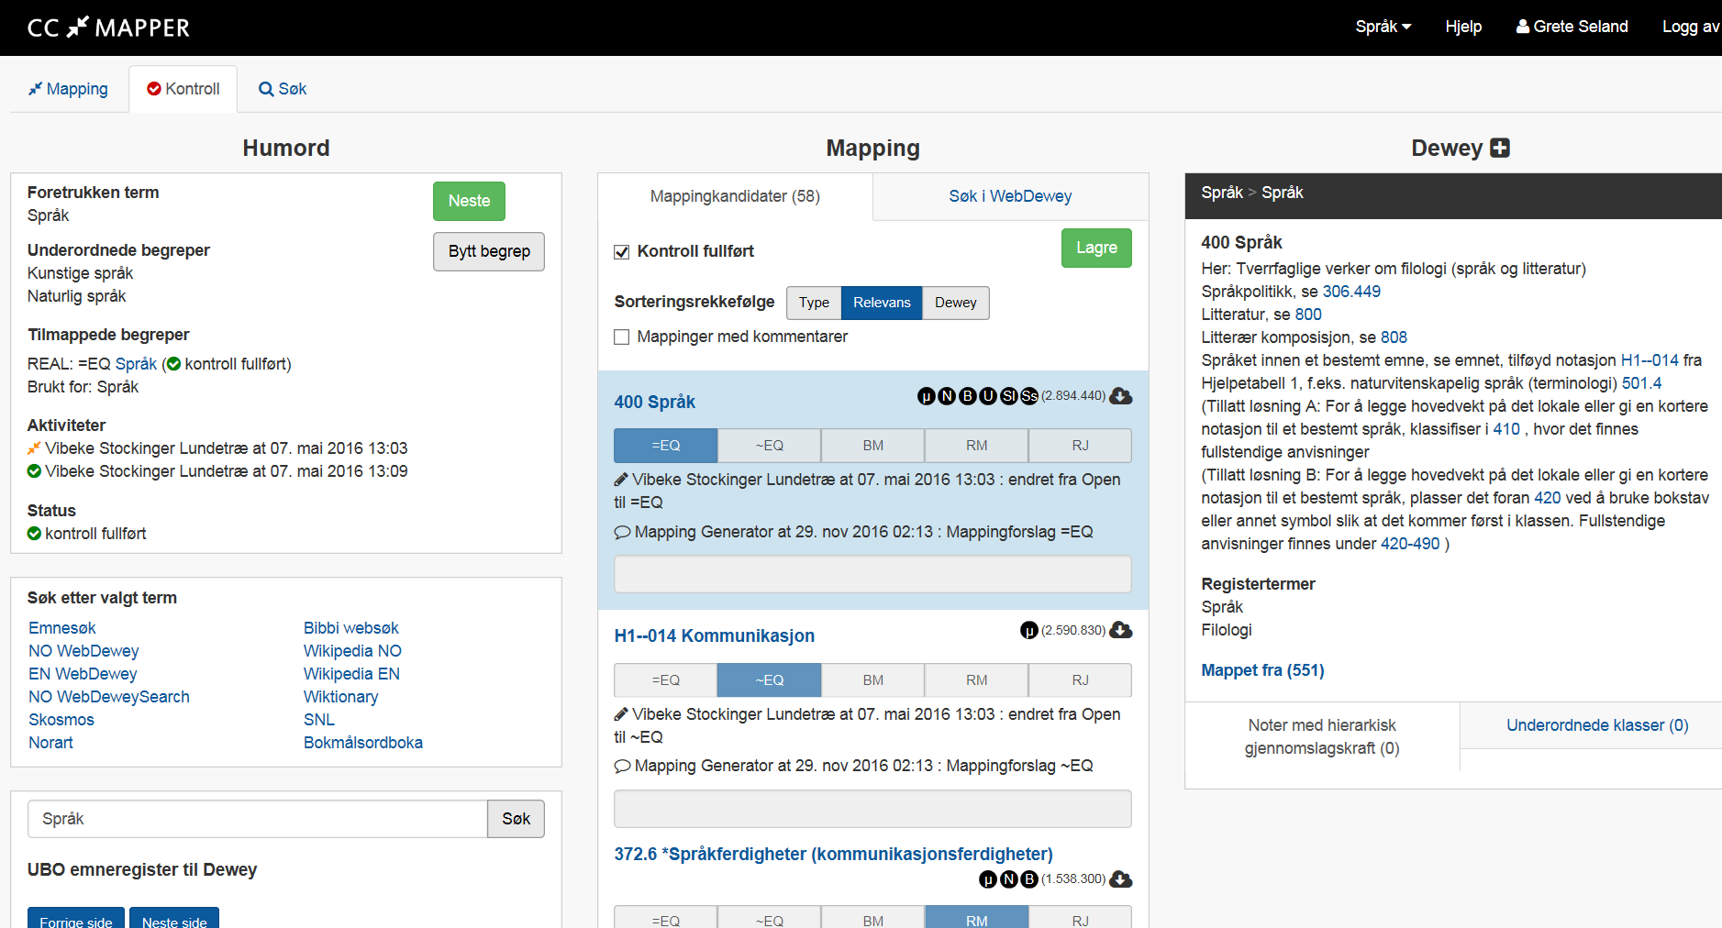
ccmapper screenshot – kontroll

